Slide 1
Ai (artificial intelligence) in sport

Slide 2
AI (Artificial Intelligence)
KECERDASAN BUATAN
Kecerdasan Yang Ditambahkan Kepada Suatu Sistem Yang Bisa Diatur Dalam Konteks Ilmiah
“Kemampuan Sistem Untuk Menafsirkan Data Eksternal Dengan Benar, Untuk Belajar Dari Data Tersebut, Dan Menggunakan Pembelajaran Tersebut Guna Mencapai Tujuan Dan Tugas Tertentu Melalui Adaptasi Yang Fleksibel”
Andreas Kaplan
&
Michael Haenlein

Slide 3

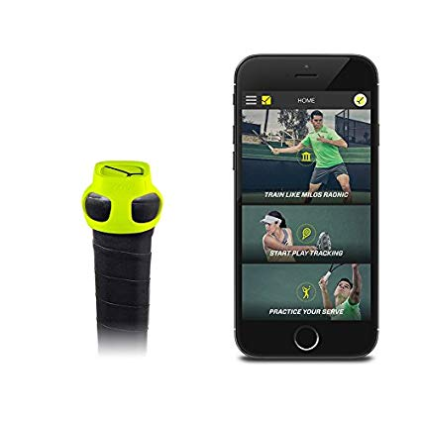
ZEPP TENNIS
Zepp Tennis 2 adalah aplikasi yang menggunakan AI untuk menganalisa ayunan dalam olahraga Tenis.

Slide 4
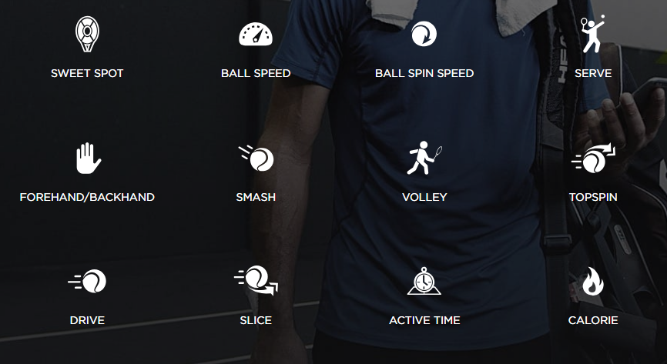
ANALYZE YOUR MATCH

Slide 5
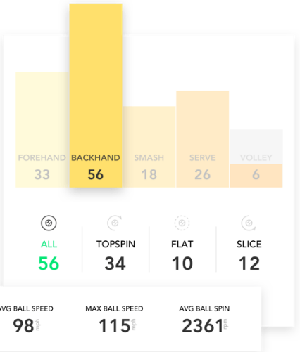
ANALISIS
Zepp akan menganalisa stroke Anda dengan tipe ayunan (smash, volley, forehand, backhand, serve) dan tipe spin (putaran atas, flat, slice) dan memberikan laporan kinerja terpisah untuk masing-masing, yang menunjukkan area untuk peningkatan.

Slide 6
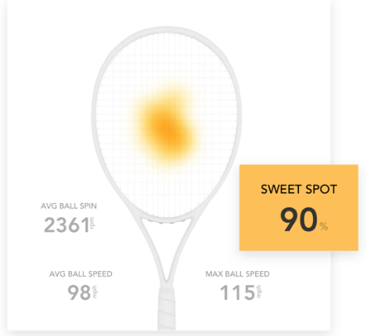
TRACK
Lacak di mana Anda melakukan kontak dengan setiap bola di raket backhand Anda, forehand, smash, voli dan sajikan dengan akurasi dan detail yang tidak mungkin dengan video saja; cepat atasi pukulan tenis Anda dan percepat kemajuan.

Slide 7
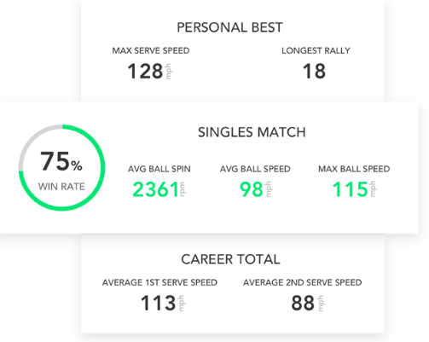
RECORD
Lacak dan kembangkan kecepatan dan putaran bola Anda sehingga Anda bisa memukul dengan lebih percaya diri dan konsisten, memberi lebih banyak tekanan pada lawan Anda.

Slide 8
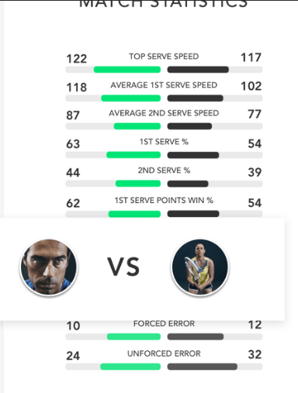
MATCH
Zepp menyediakan alat bagi pencatat angka untuk menandai peristiwa dan menghasilkan laporan permainan yang mendalam untuk menunjukkan faktor menang dan kalah.

Slide 9
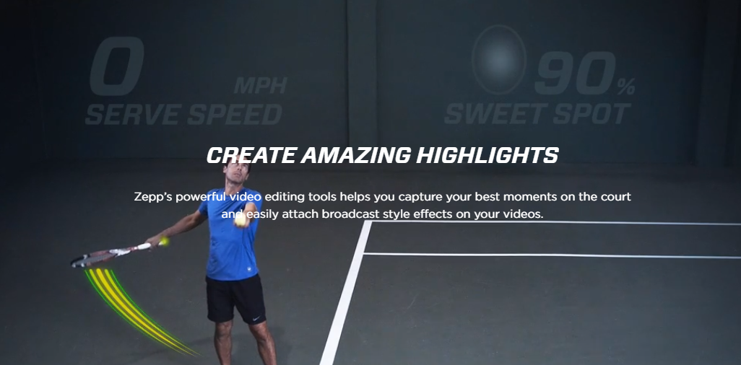
Teknologi Smart Rally Capture inovative secara otomatis merekam setiap reli dan menghasilkan klip individual dari setiap tembakan, sehingga Anda dapat dengan mudah menganalisis dan berbagi permainan Anda secara instan. Anda juga dapat menangkap momen apa pun menggunakan fitur One Touch Rollback.

